Slide 1

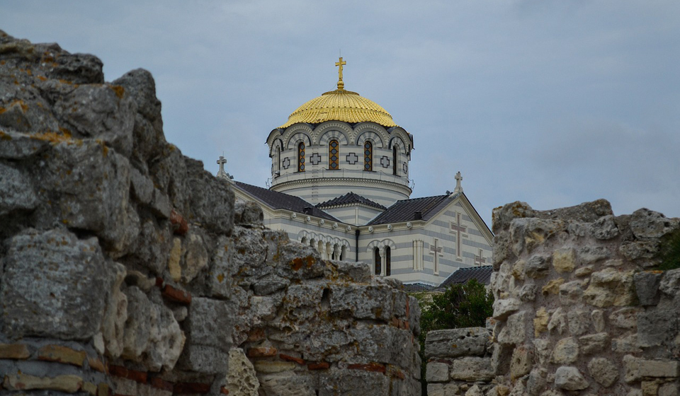

История Крыма
ГАУ «КЦСОН ЧКАЛОВСКОГО РАЙОНА Г. ЕКАТЕРИНБУРГА»
Крым не просто точка на карте с уникальным климатом и потрясающим природным ландшафтом — это историко-культурный заповедник

Slide 2
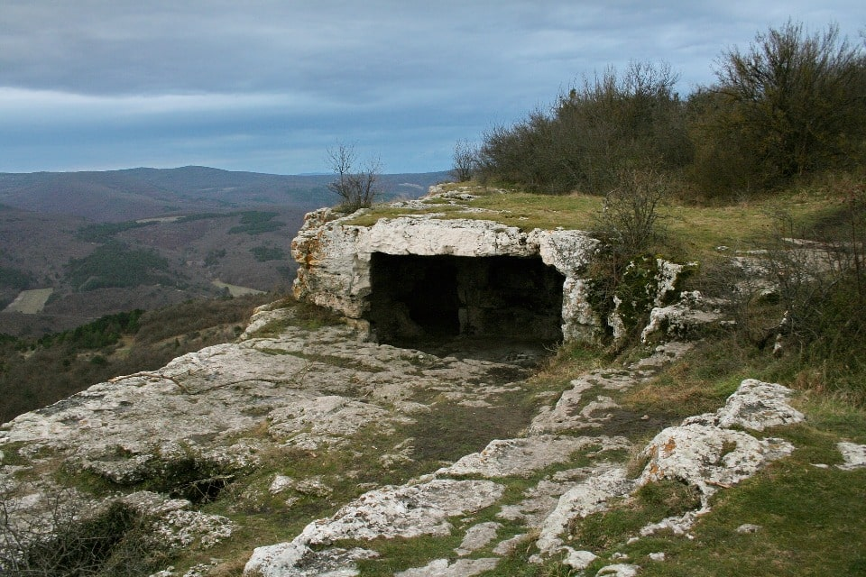
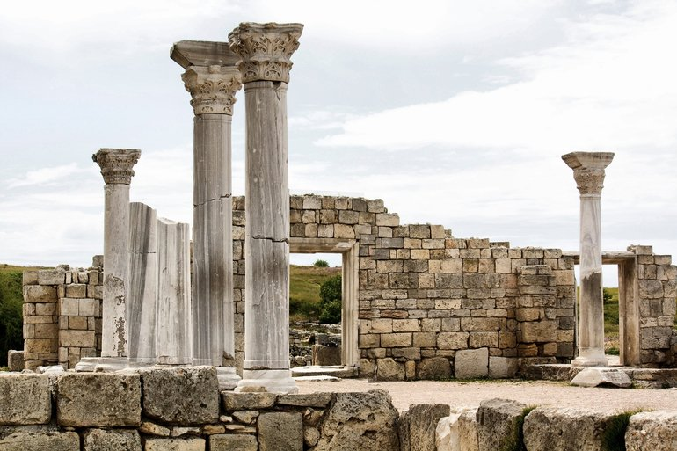
История Крыма
ГАУ «КЦСОН ЧКАЛОВСКОГО РАЙОНА Г. ЕКАТЕРИНБУРГА»
Первыми жителями Крыма были киммерийцы, которые в VII в. до н. э,
В VI-V вв. до н.э. на побережье обосновались греки,
В I веке в Крыму появились римляне

Slide 3
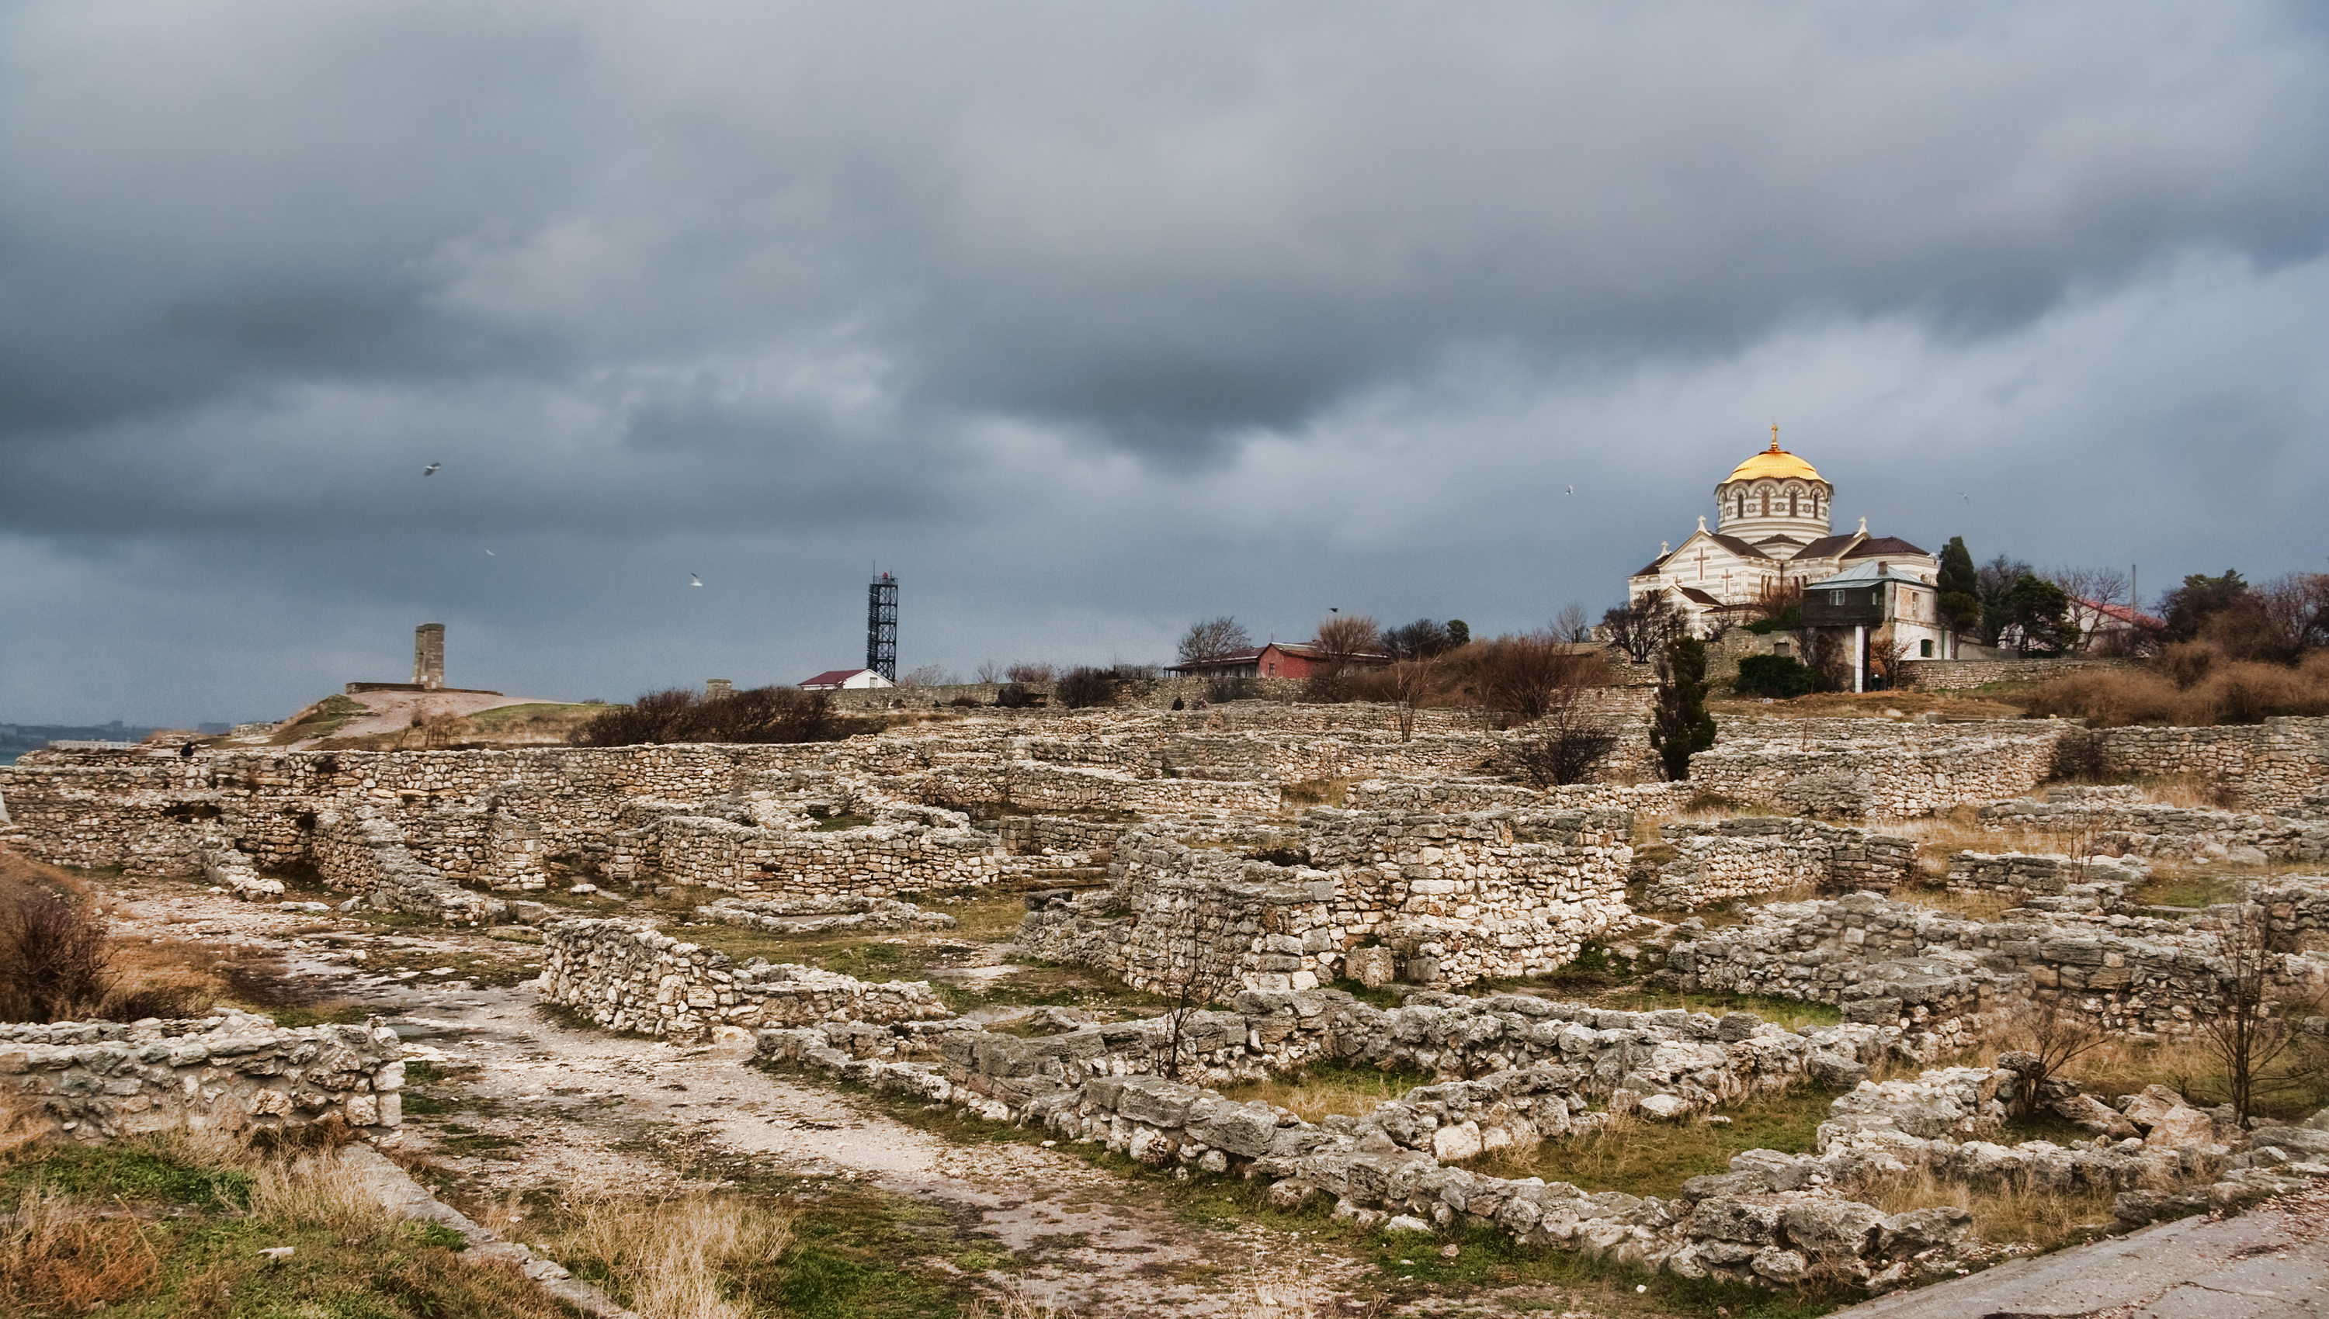
История Крыма
ГАУ «КЦСОН ЧКАЛОВСКОГО РАЙОНА Г. ЕКАТЕРИНБУРГА»
К концу IV в. на полуострове оставался единственный античный город - Херсонес Таврический, Начало VIII века ознаменовалось разделением Крыма между Византией и Хазарией.

Slide 4
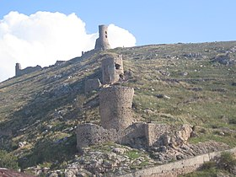
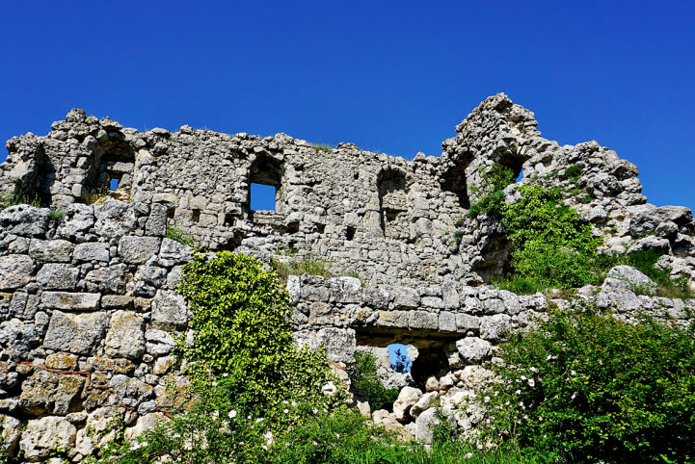
История Крыма
ГАУ «КЦСОН ЧКАЛОВСКОГО РАЙОНА Г. ЕКАТЕРИНБУРГА»
После ослабления Византии в ее крымских владениях готами основывается христианское княжество Феодоро

Slide 5
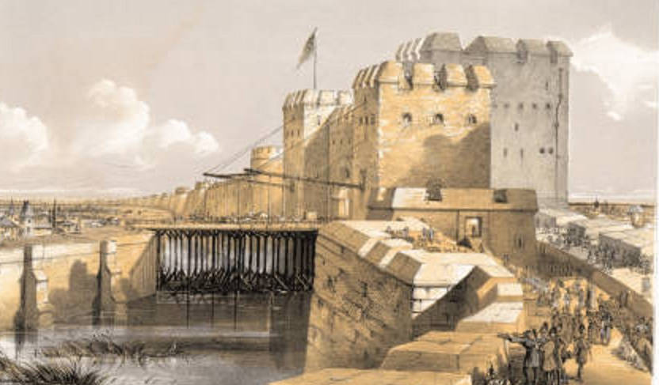
История Крыма
ГАУ «КЦСОН ЧКАЛОВСКОГО РАЙОНА Г. ЕКАТЕРИНБУРГА»
В XIV в. часть территорий приобретают генуэзцы КРЫМ ДЕЛИТСЯ между Крымским ханством, княжеством Феодоро и генуэзскими колониями.
С 1478 года ханство становится протекторатом Османской империи.

Slide 6
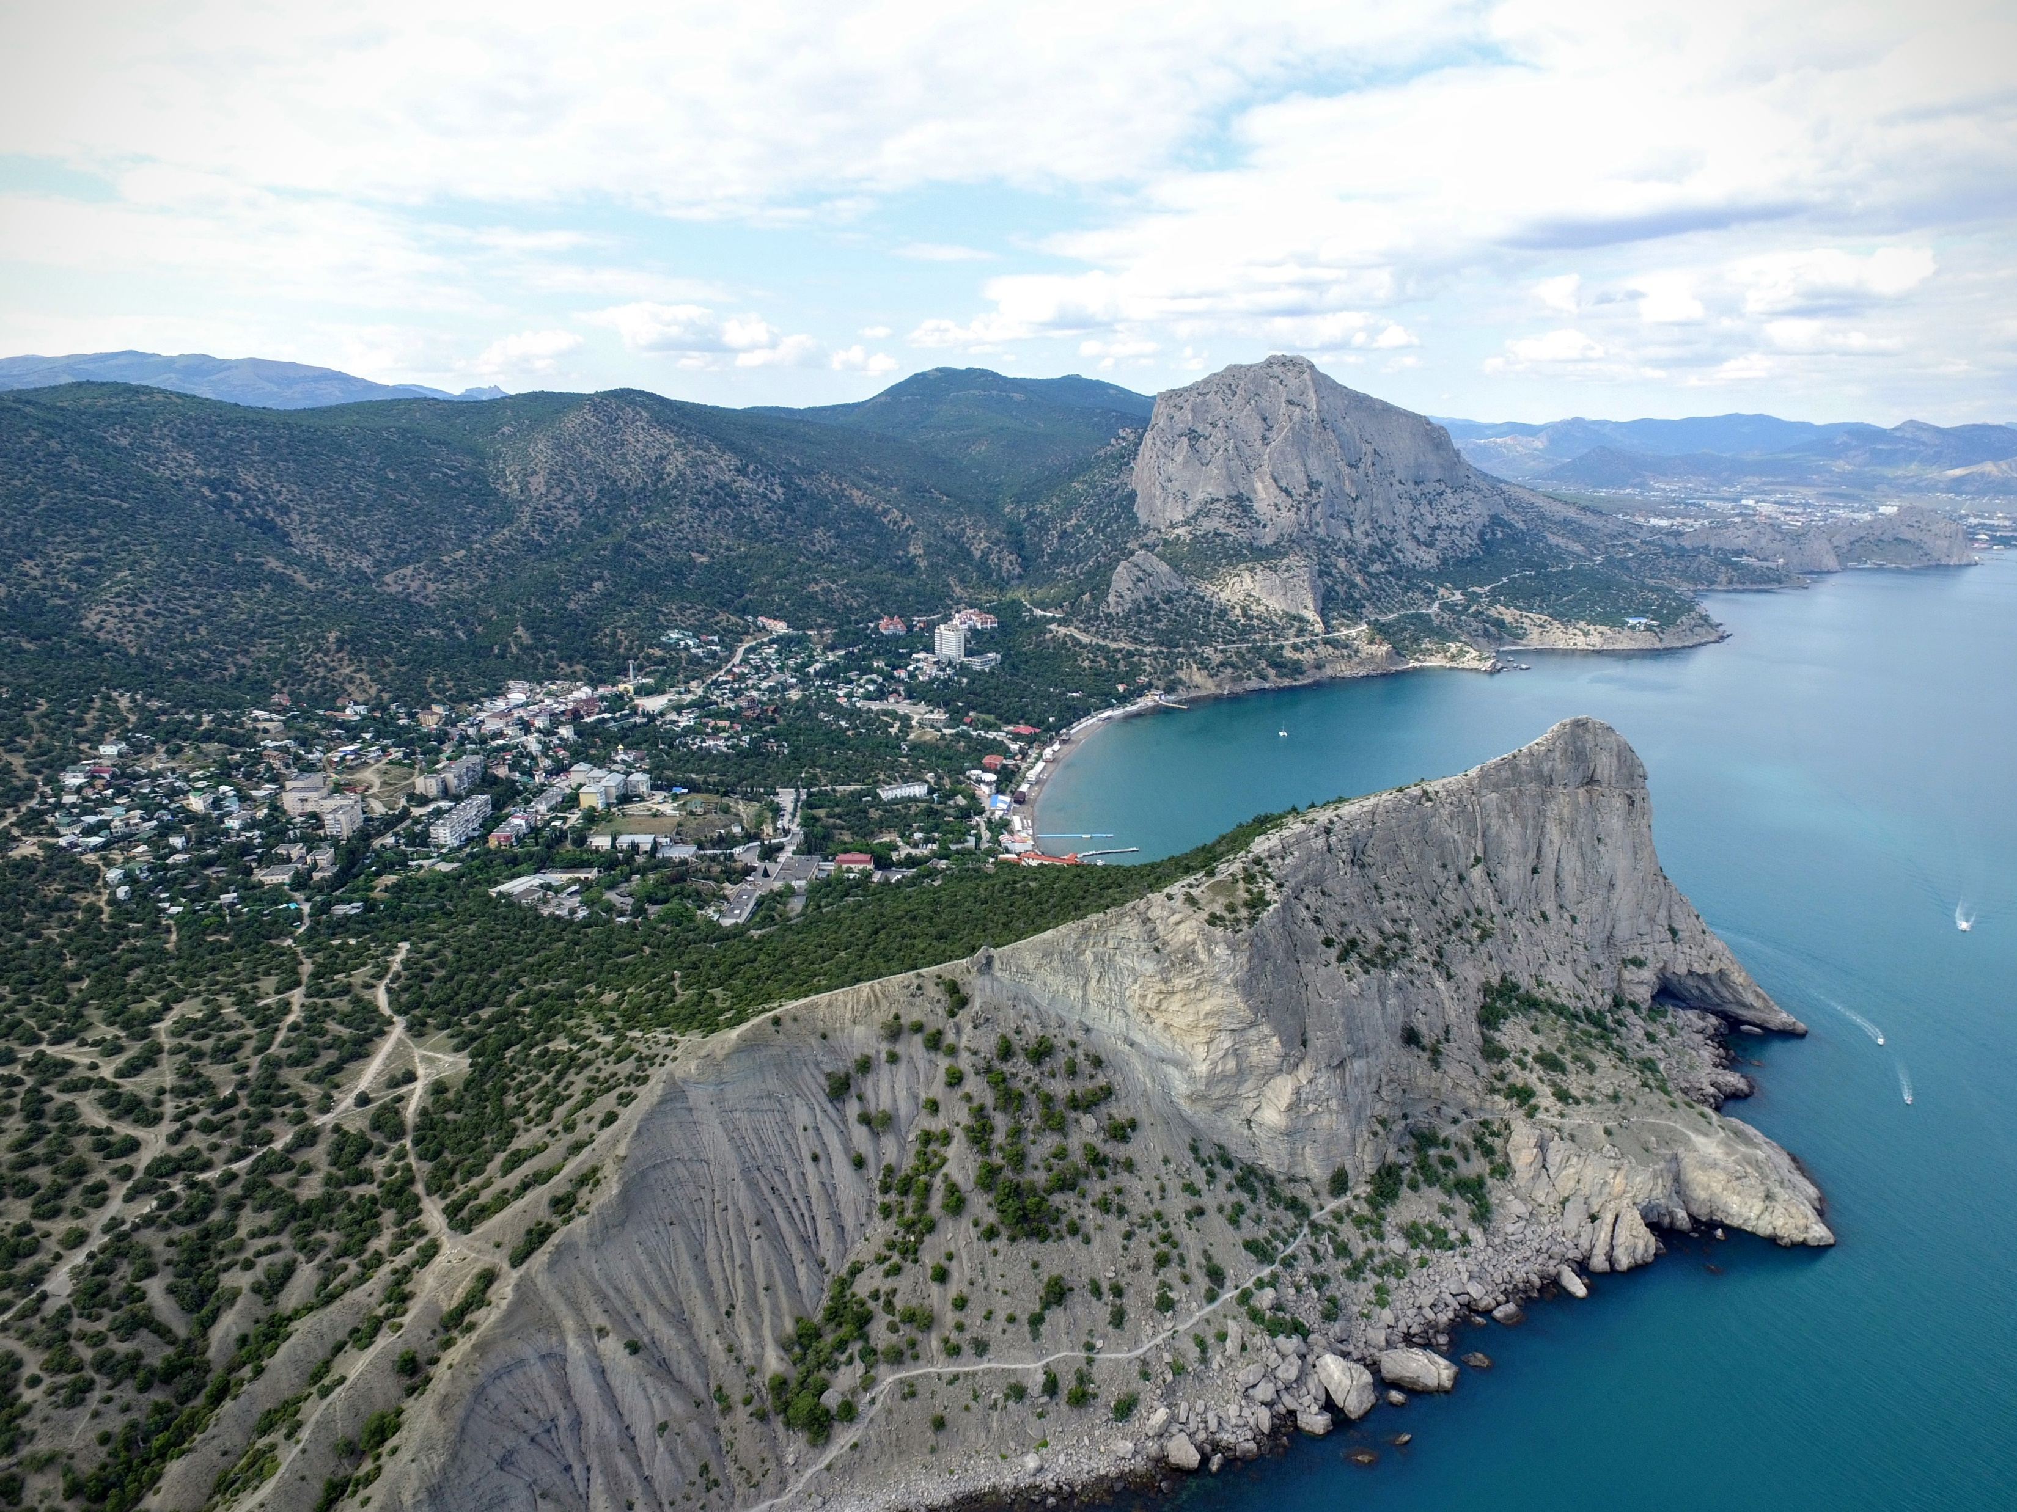
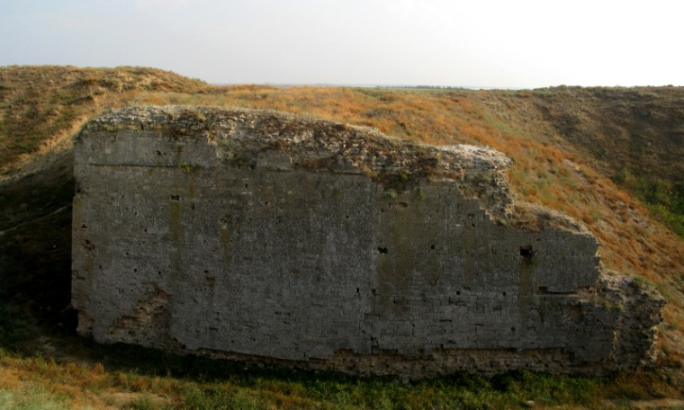
История Крыма
ГАУ «КЦСОН ЧКАЛОВСКОГО РАЙОНА Г. ЕКАТЕРИНБУРГА»
Русско-турецкая война (1768-1774 гг.) положила конец османскому господству в истории Крыма. По Кючук-Кайнарджийскому мирному договору (1774 г.) турки отказались от претензий на полуостров.

Slide 7
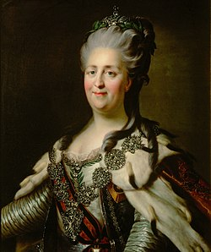
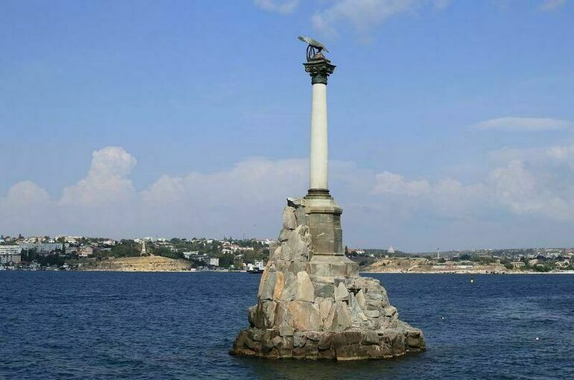
История Крыма
ГАУ «КЦСОН ЧКАЛОВСКОГО РАЙОНА Г. ЕКАТЕРИНБУРГА»
В 1783 году Екатерина II издала манифест о принятии Крыма состав Российской Империи.

Slide 8
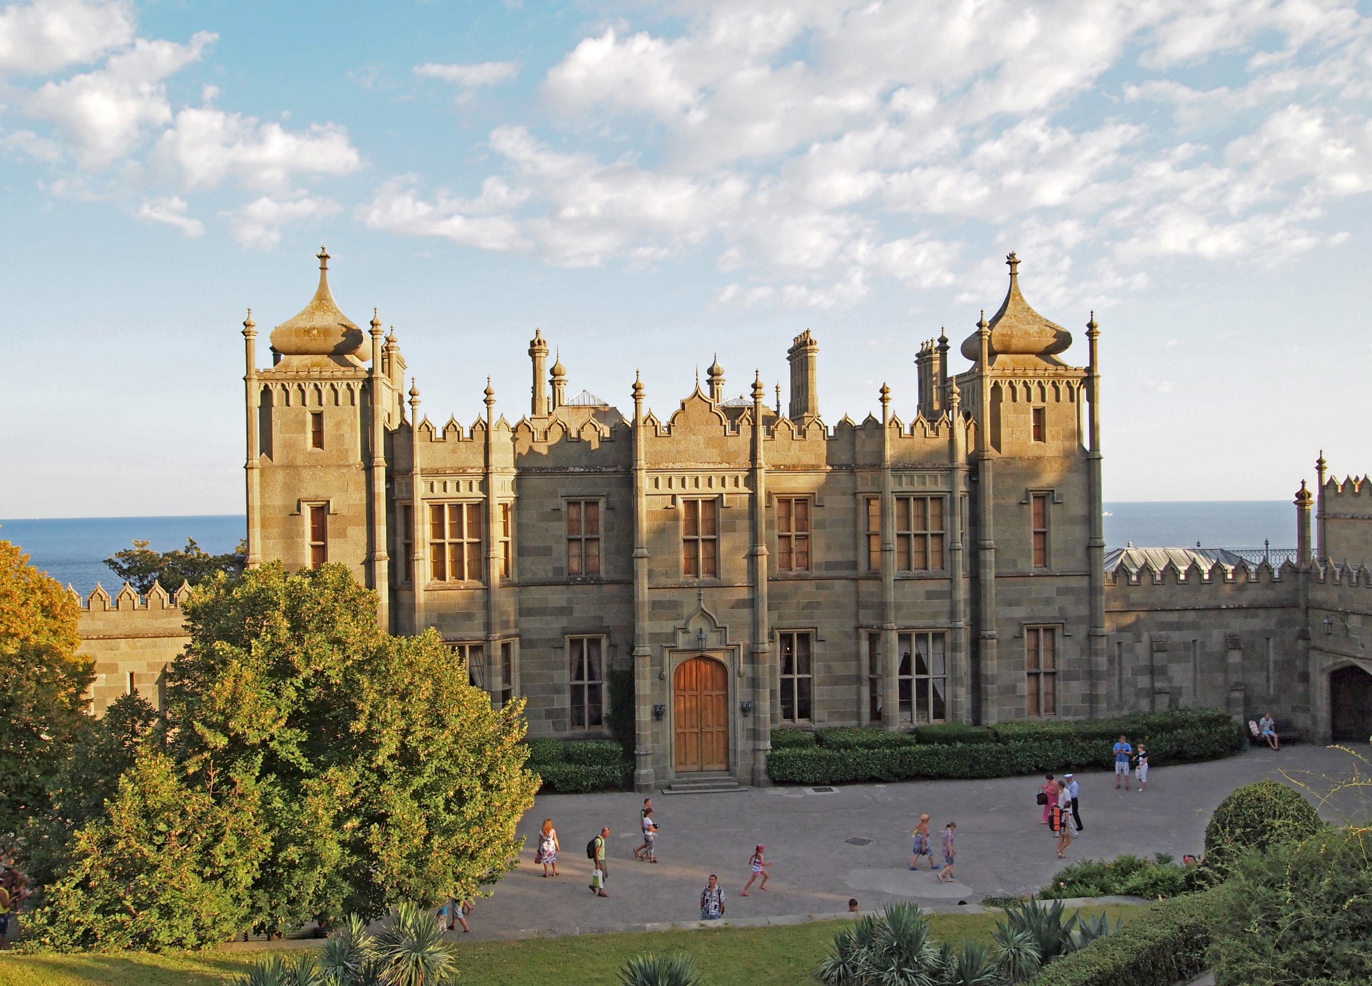
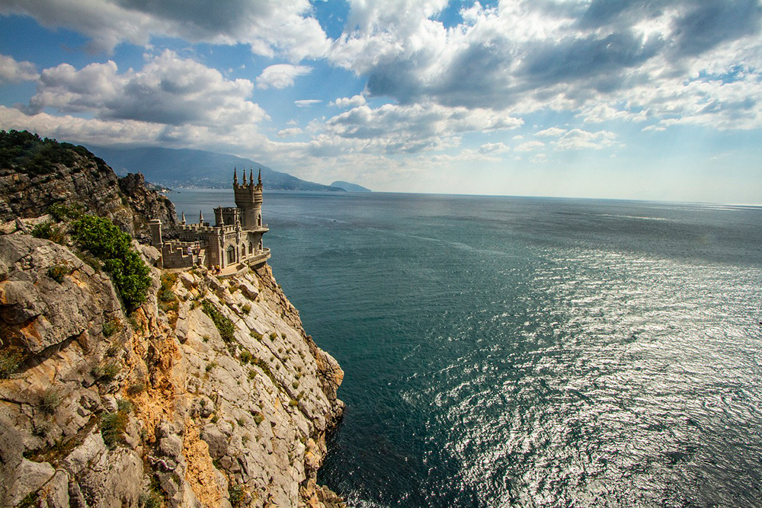
История Крыма
ГАУ «КЦСОН ЧКАЛОВСКОГО РАЙОНА Г. ЕКАТЕРИНБУРГА»
В XIX в. начинается экономический подъем, прокладываются дороги. При князе Михаиле Воронцове начинает обустраиваться Ялта, Южный берег превращается в курорт.

Slide 9
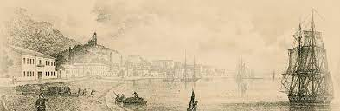
История Крыма
ГАУ «КЦСОН ЧКАЛОВСКОГО РАЙОНА Г. ЕКАТЕРИНБУРГА»
К середине XIX века в Севастополе создается главная база Черноморского флота, В 1874 году в Крыму строится железная дорога, соединившая его с материковой Россией.

Slide 10
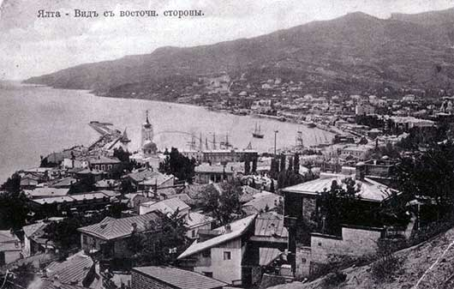
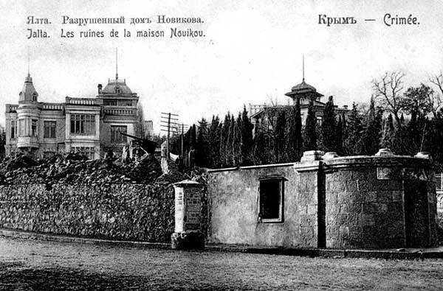
История Крыма
ГАУ «КЦСОН ЧКАЛОВСКОГО РАЙОНА Г. ЕКАТЕРИНБУРГА»
После революционных событий в Петрограде в 1917 г. в январе 1918 г. большевики взяли власть в Феодосии, Керчи, Ялте и Симферополе, В
1920 НАД ВСЕМ ПОЛУОСТРОВОМ

Slide 11
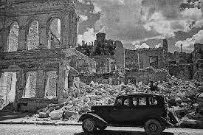
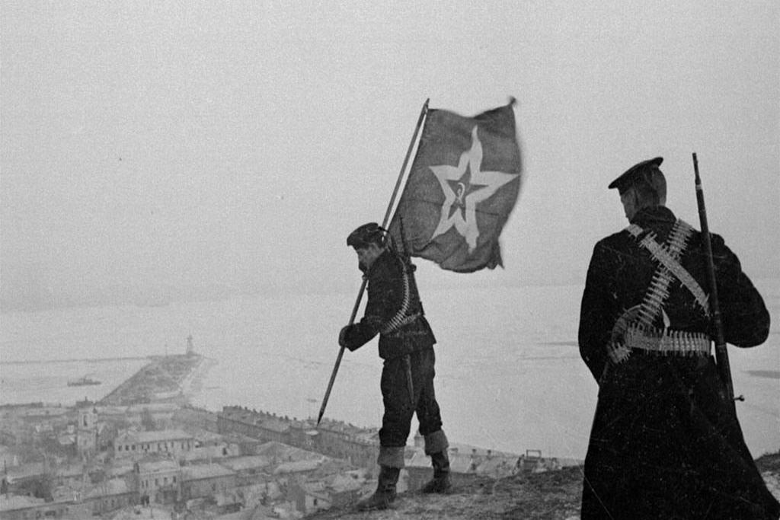
История Крыма
ГАУ «КЦСОН ЧКАЛОВСКОГО РАЙОНА Г. ЕКАТЕРИНБУРГА»
В 1941 году началась Великая Отечественная война. Полуостров был занят оккупантами, в 1945 - полностью освобожден

Slide 12
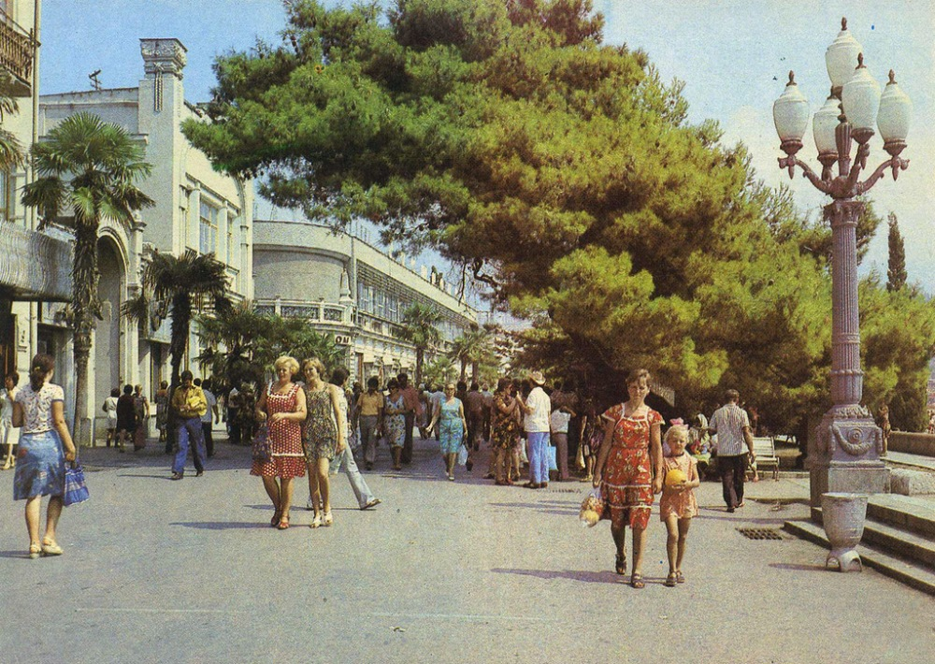
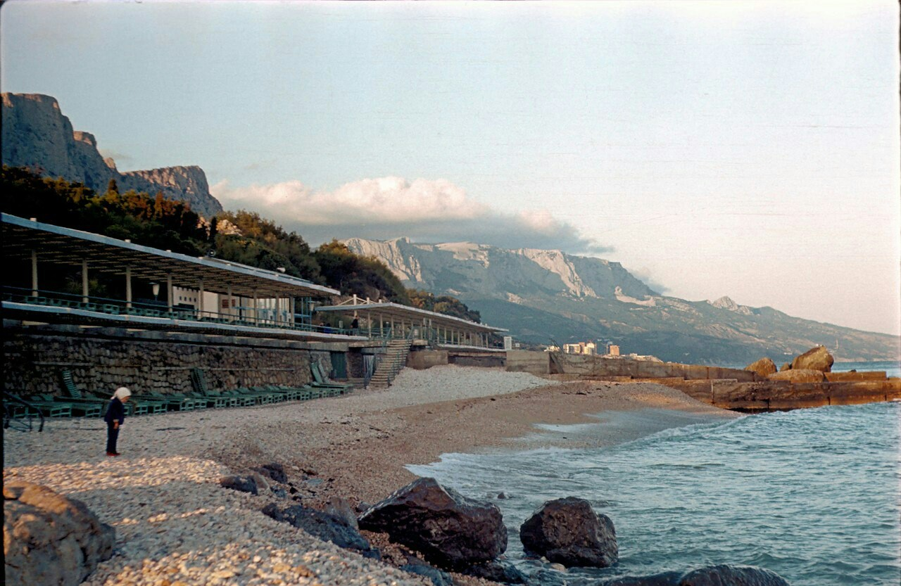
История Крыма
ГАУ «КЦСОН ЧКАЛОВСКОГО РАЙОНА Г. ЕКАТЕРИНБУРГА»
19 февраля 1954 года Президиум Верховного совета СССР издал Указ «О передаче Крымской области из состава РСФСР в состав УССР»

Slide 13
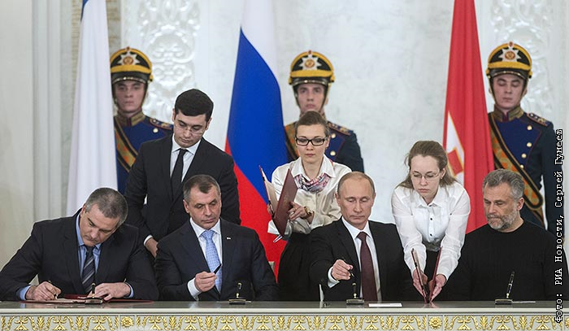
История Крыма
ГАУ «КЦСОН ЧКАЛОВСКОГО РАЙОНА Г. ЕКАТЕРИНБУРГА»
18 марта 2014 года подписан межгосударственный Договор между Российской Федерацией, Республикой Крым и Севастополем о принятии их в состав Российской Федерации.

Slide 14
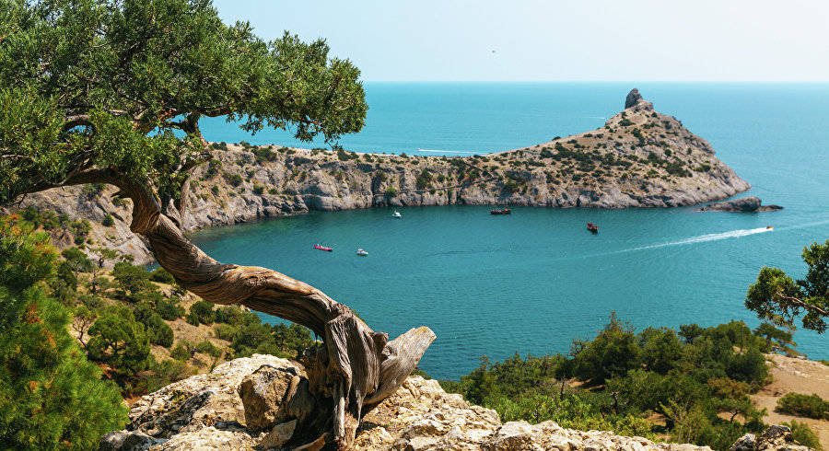
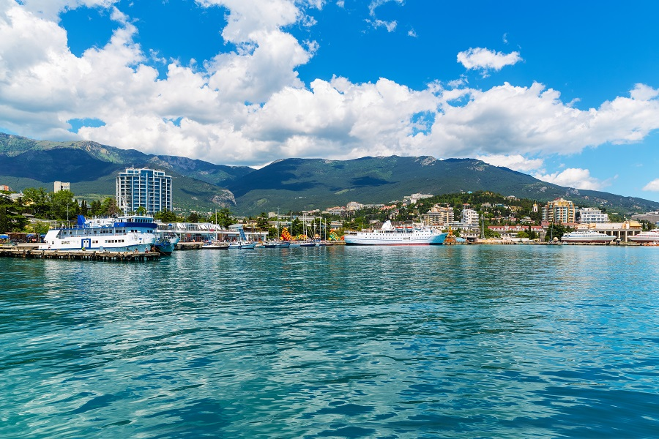
История Крыма
ГАУ «КЦСОН ЧКАЛОВСКОГО РАЙОНА Г. ЕКАТЕРИНБУРГА»

Slide 15
История Крыма
ГАУ «КЦСОН ЧКАЛОВСКОГО РАЙОНА Г. ЕКАТЕРИНБУРГА»
Спасибо за внимание!

